Slide 1
"ДЕЛОПРОИЗВОДСТВО В СФЕРЕ КУЛЬТУРЫ"
Делопроизводство — это отрасль деятельности, обеспечивающая документирование и организацию работы с официальными документами.

Slide 2
Требования к оформлению документов
1. Общие требования к документам
- Документы могут создаваться на бумажном носителе и в электронной форме с соблюдением установленных правил оформления документов.
- Допускается создание документов на лицевой и оборотной сторонах листа.
2. Поля документа
Не менее:
20 мм – левое
10 мм – правое
20 мм – верхнее
20 мм - нижнее

Slide 3
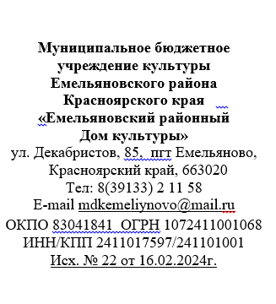
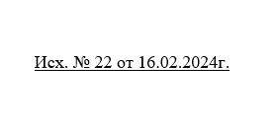



Бланк письма организации

Slide 4
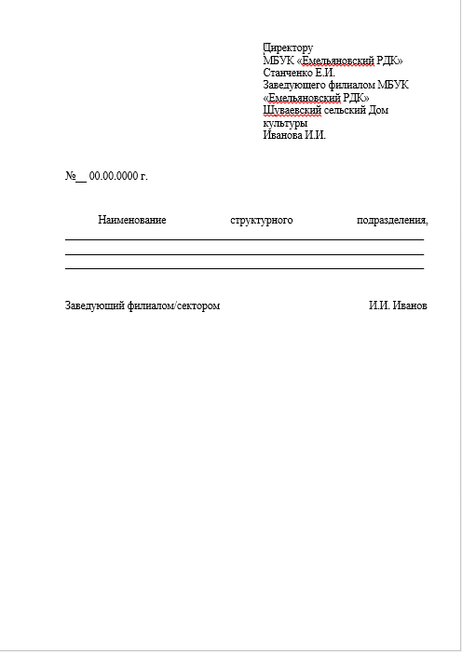
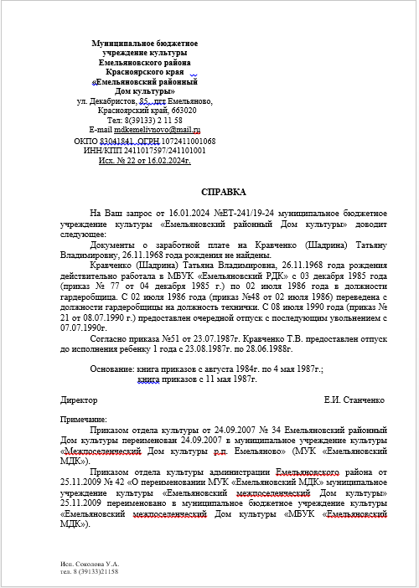

Slide 5
3. Нумерация страниц
При создании документа на двух и более страницах вторую и последующие страницы нумеруют. Не менее 10 мм от верхнего края листа.
4. Текст документа выравнивается по ширине листа.

Slide 6
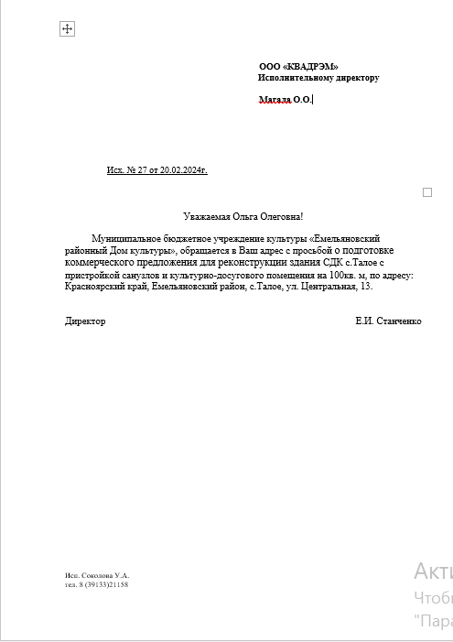
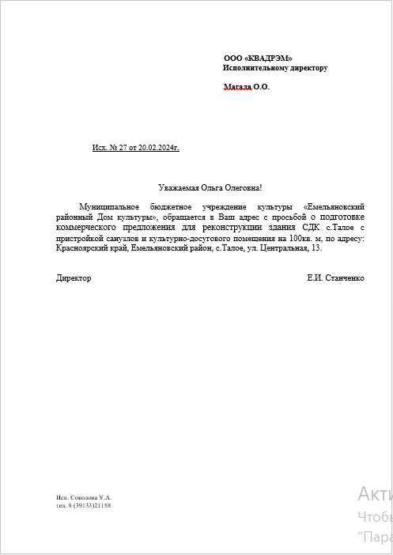

Slide 7
5. Размер шрифта
Times New Roman № 13, 14
Arial № 12, 14
6. Интервалы и отступы
Абзацный отступ – 1,25 см
Текст документа печатается через 1 – 1,5 межстрочный интервал
Интервал между буквами в словах – обычный
Интервал между словами – один пробел

Slide 8
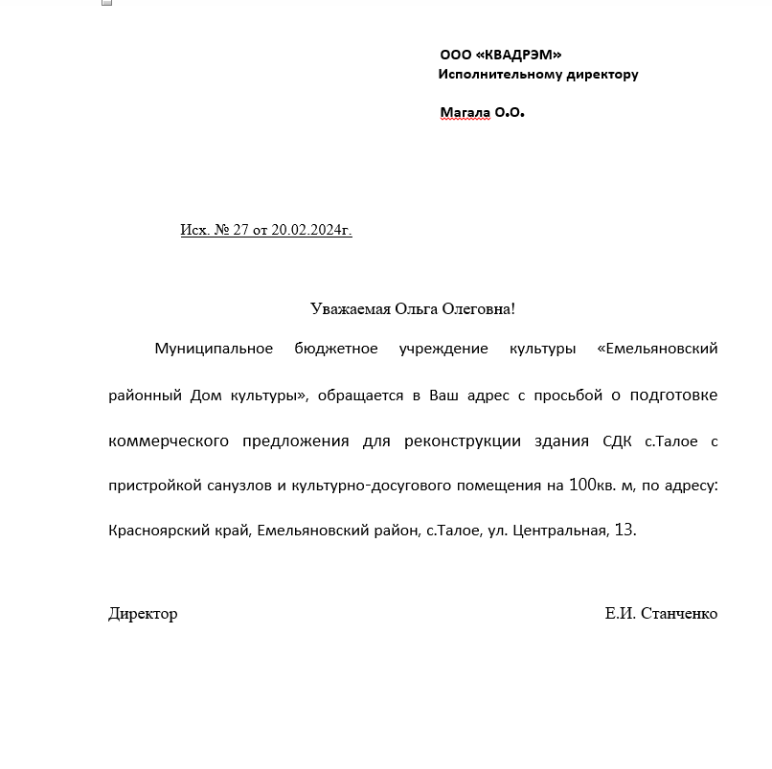

Slide 9
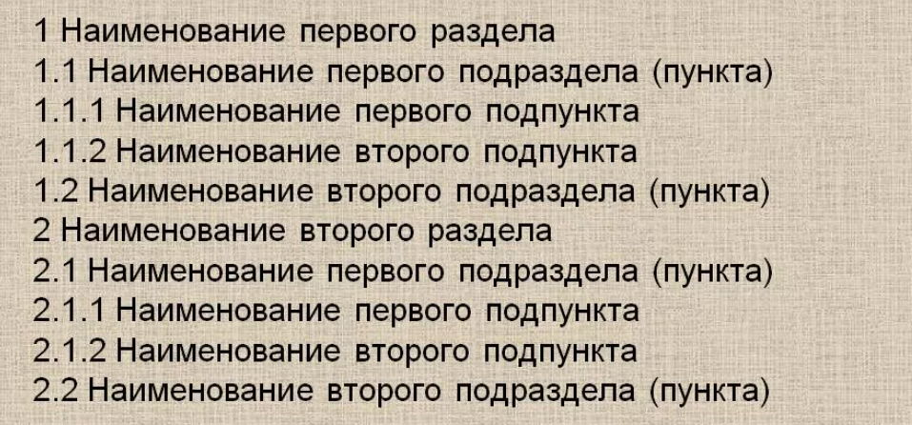
7. Разделы, подразделы, пункты, подпункты
Арабские цифры
Без точки и с абзацного отступа
Заголовок

Slide 10
8. Дата документа
01.01.2024 арабскими цифрами, разделенными точкой;
5 января 2024г. Словесно-цифровым способом
05 января 24г.
05/01/2024г.
пятое января 2024г.

Slide 11
9. Регистрационный номер документа
№___ от 01.01.2024
№___ от 1 января 2024г.
10. Адресат
Директору МБУК «Емельяновский РДК» Станченко Е.И.
Начальнику МКУ «Отдел культуры и искусства» Пискуновой М.С.

Slide 12
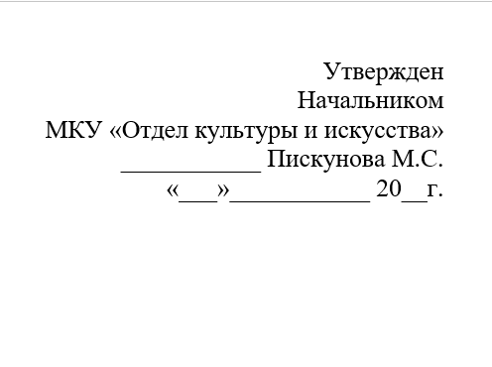
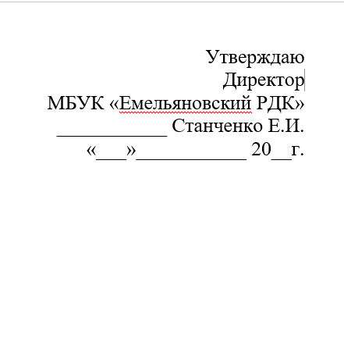
11. Гриф утверждения

Slide 13
12. Заголовок к тексту
Краткое содержание документа
«О» («Об»)
«О чем?»
Например:
О предоставлении информации
Об утверждении инструкции
О премировании сотрудников

Slide 14
13. Отметка о приложении
Приложение: на 2 л. в 1 экз.
14. Гриф согласования документа
СОГЛАСОВАНО (Подпись, инициалы, дата согласования)
15. Подпись
Собственноручная подпись, расшифровка подписи (инициалы, фамилия)

Slide 15
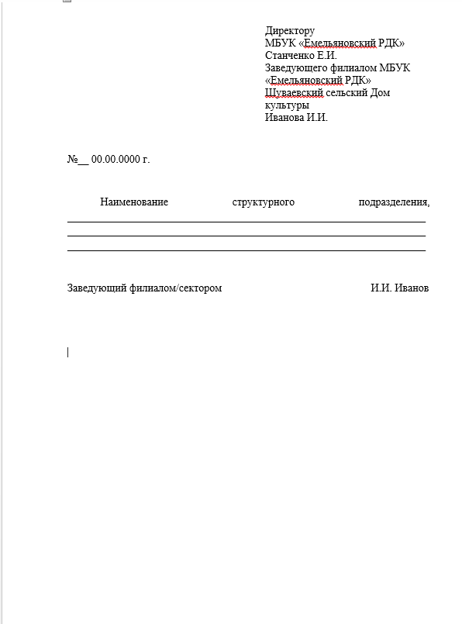
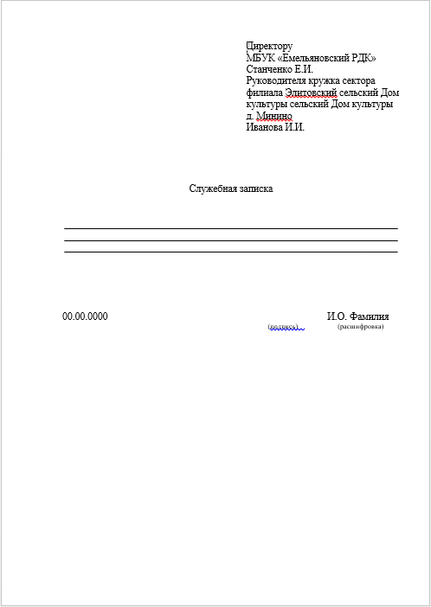

Slide 16
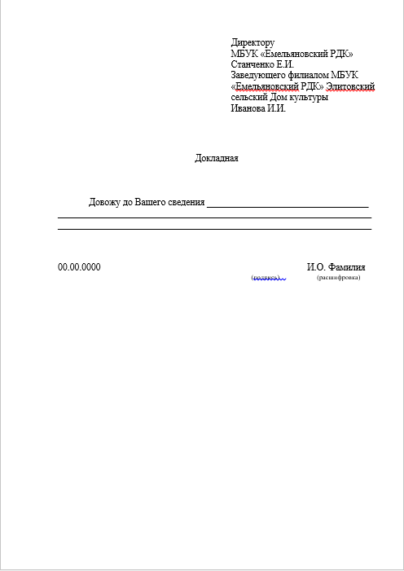
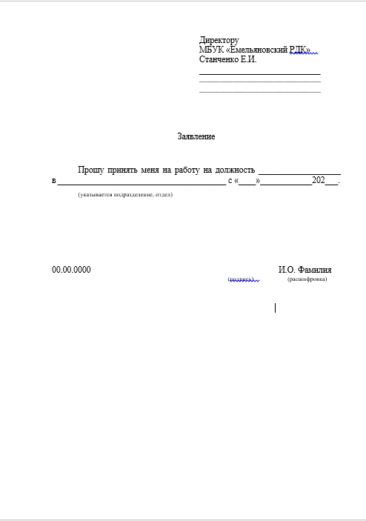

Slide 17
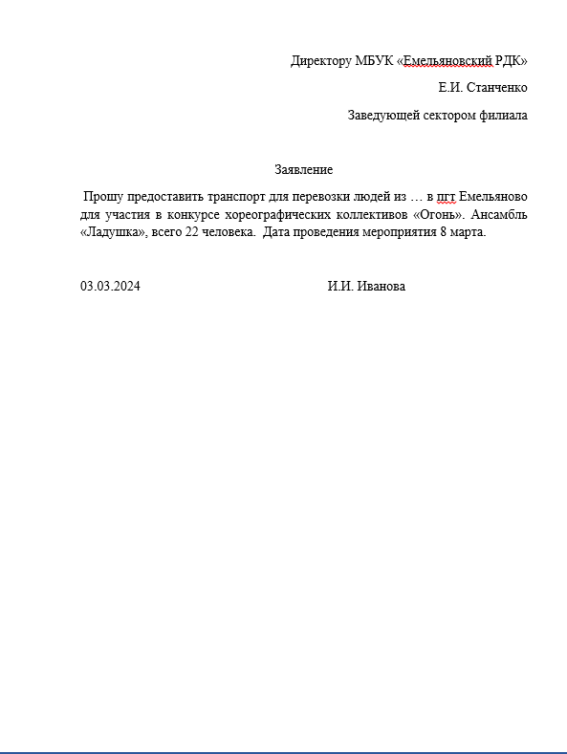
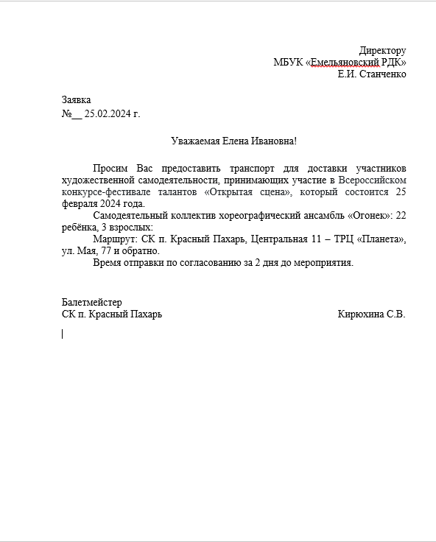

Slide 18
